Slide 1
Electronique
(suite)
2022-2023

Slide 2
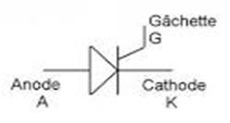
2- Le thyristor
Un thyristor possède une anode A et une cathode K ainsi qu'une gâchette G.
Pour qu'un thyristor conduit (interrupteur fermé): il faut que la tension U_{AK} ≥0 (tension directe) et envoyer un courant i_{G} dans la gâchette pour amorcer le thyristor.
Dès que ces deux conditions sont remplies, le thyristor conduit tant que le courant i qui circule dans le thyristor de l'anode vers la cathode reste positif.
Domaine d’utilisation
Les applications des thyristors sont très vastes particulièrement en:
En électronique industrielle.
Dans certains appareils électroménagers.

Slide 3
3- Le transistor
Le transistor bipolaire à jonction est un composant électronique actif capable de transformer un signal électrique et d’amplifier sa puissance: c'est un générateur de fort courant (en sortie) piloté par un faible courant (en entrée).
On dit qu'un transistor est passant lorsque son courant de collecteur est non nul.
On dit qu'un transistor est bloqué lorsque son courant de collecteur est nul

Slide 4
Fonctions Analogiques:
Transformer les signaux (redressement, modulation).
L’amplification permettant d’exploiter de faibles signaux.
Production de puissance pour transporter rapidement des signaux.
Fonctions Logiques:
Circuits combinatoires à l’origine des blocs de calculs (numériques).
La mémorisation de données.

Slide 5

2- Capteurs Electroniques
Le capteur électronique est un dispositif qui permet de traduire un phénomène physique à une grandeur exploitable (souvent électrique) afin de le représenter.

Slide 6
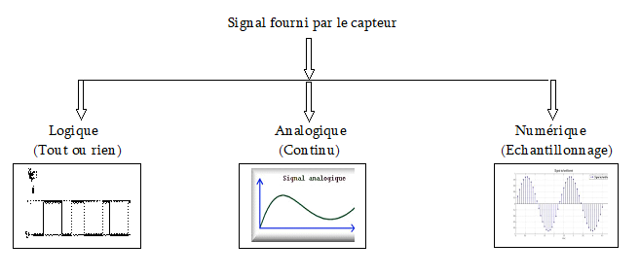
Nature des capteurs
Suivant la nature du signal exploitable :

Slide 7
Merci pour votre attention

